Slide 1
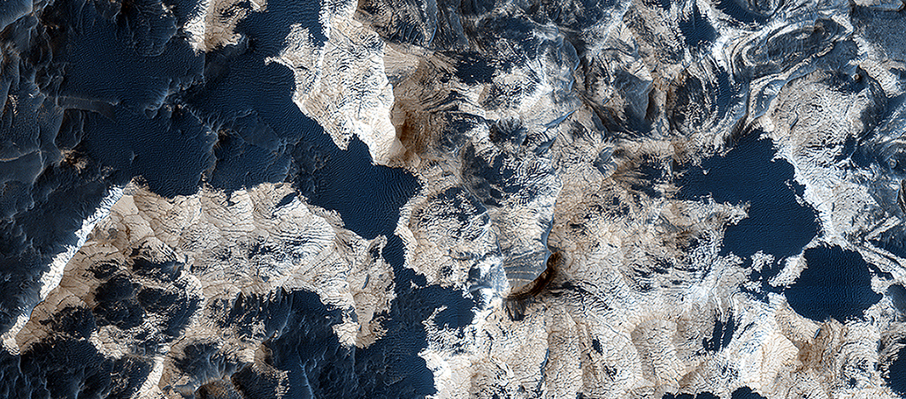

Estratos y arena en la base del Cráter Schiaparelli
La mayor parte de la base está cubierta por una delgada capa de polvo, pero en los lugares en los que hay rodales de arena oscura, también se aprecia el lecho de roca. Esta asociación de la arena con el lecho de roca es habitual en Marte, y aquí seguramente se está produciendo un fenómeno de saltación activa (o sea, que la arena está brincando en el viento) que provoca el levantamiento del polvo.
uahirise.org/es/ESP_037161_1785

